Slide 1
Муниципальное автономное учреждение дополнительного образования «Центр дополнительного образования»
г. Балаково Саратовской области
Автор: Полякова Марина Николаевна
педагог дополнительного образования,
руководитель мастерской «Рукодельница»
Цветы из ткани

Slide 2
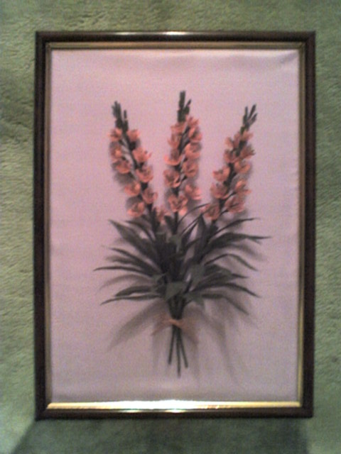
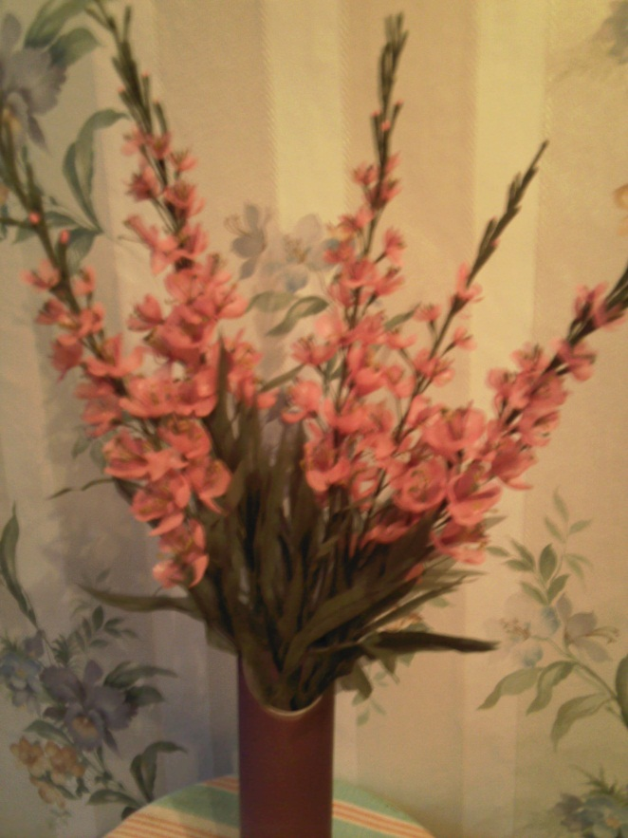
Предлагаю Вам попробовать себя в искусстве цветоделия.
Такой букет может сделать любой желающий, обладающий начальными навыками изготовления цветов из ткани.
Данная разработка является авторской.
Такие цветы изготавливают дети 12–13 лет, обучающиеся в мастерской.

Slide 3
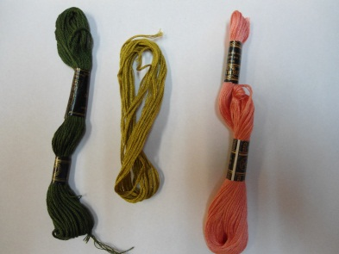
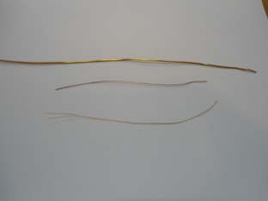
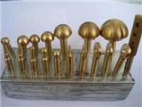
Инструменты, приспособления и материалы необходимые
для изготовления цветка "Иван-чай":
материал шифон (зелёного, розового, темно-розового цвета),
нитки мулине (зеленого, болотного, розового цвета),
клей ПВА,
проволока (d: 0,3мм, 0,5мм, 1,5мм),
бульки,
ножницы (для ткани, для проволоки),
шило,
желатин.
Подготовка ткани
3-4 чайные ложки желатина залейте 1 стаканом холодной воды, подождите 30-40 минут, пока желатин набухнет, а затем поставьте раствор на очень маленький огонь, нагревайте, непрерывно помешивая, пока раствор не станет однородным. Опустите сухую, отглаженную ткань в готовый раствор, выньте, расправьте и повесьте для просушки так, чтобы края не соприкасались.

Slide 4
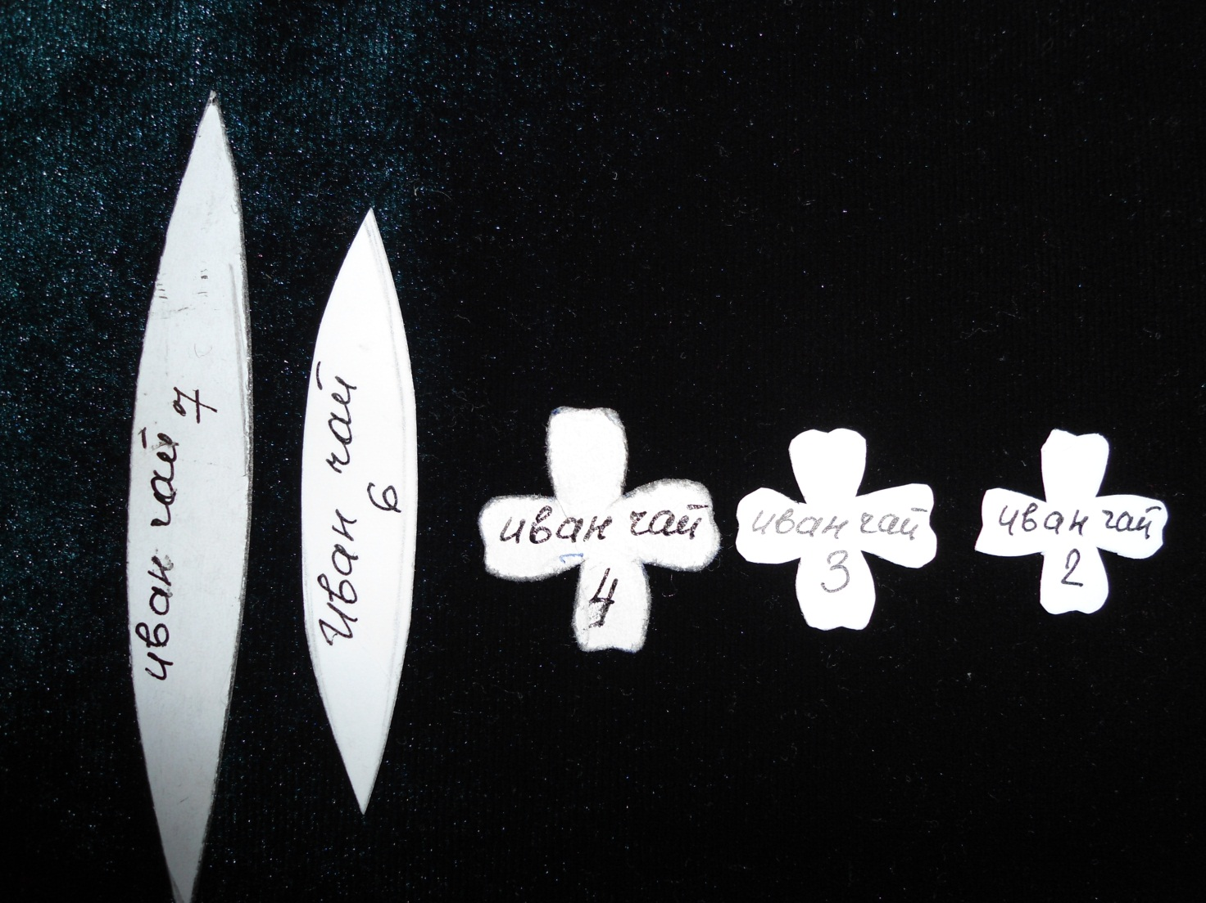
Изготовление лекал
(лекала цветка изготовлены с живых цветов)
Лекала вырезаются из картона, ватмана. На каждом элементе напишите название цветка и количество штук необходимых для данного изделия.

Slide 5
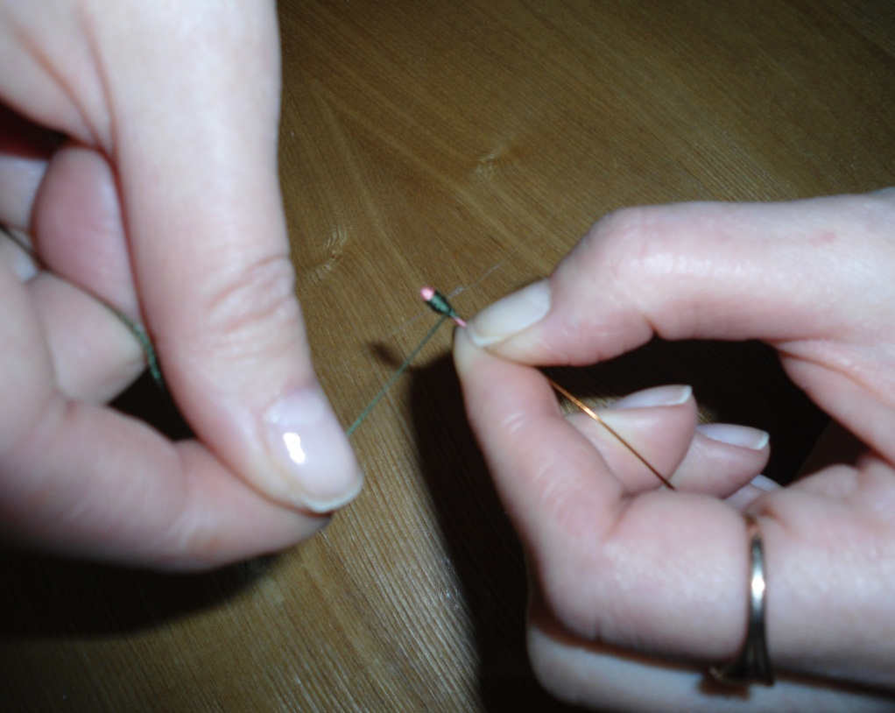
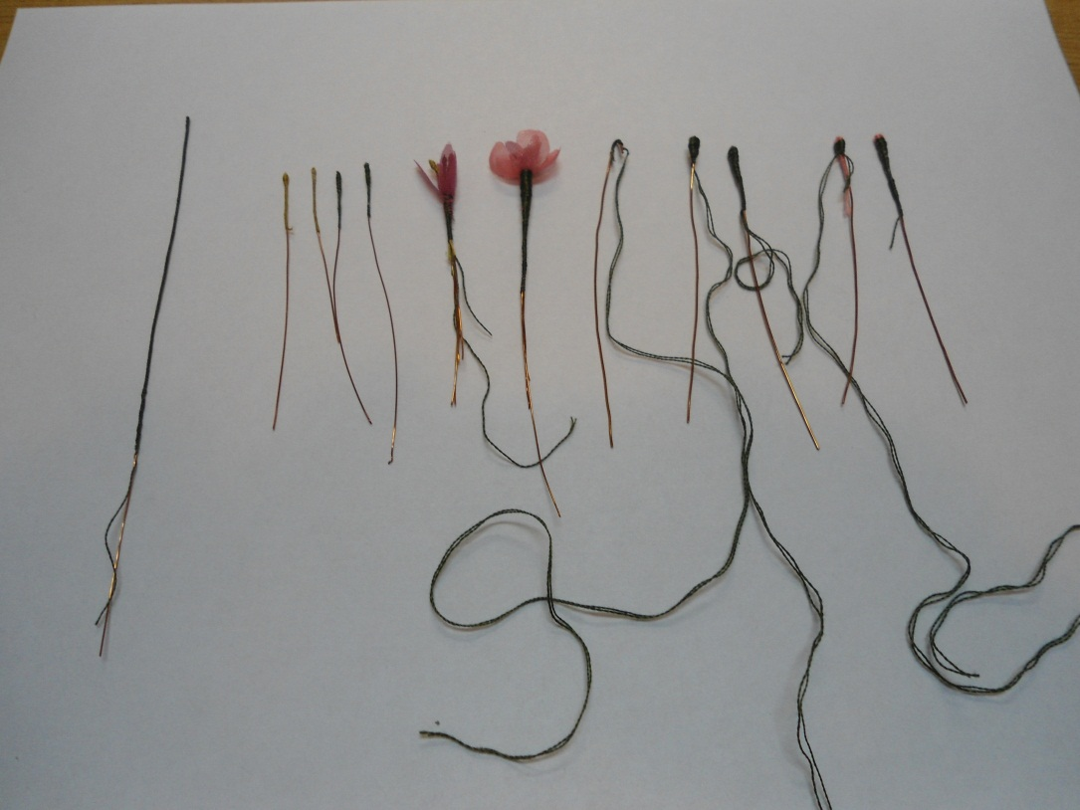
Для листьев нарезать проволоку 0,5 мм на нужные отрезки, обмотать их мулине зеленого цвета в одну нить закрепляя клеем ПВА.
Для тычинок(4 шт. на один цветок) обмотайте нарезанные куски проволоки(d 0,3мм) зеленого и болотного цвета в одну нить, чуть толще вначале, соберите по 4 штуки и слегка примотайте.
Для бутонов (нераскрытых и полураскрытых), нарежьте проволоку
(d 0,5мм) и обмотайте мулине в две нити зеленого (нераскрытые бутоны), розового и зеленого цвета (полураскрытые бутоны), намного толще вначале.

Slide 6
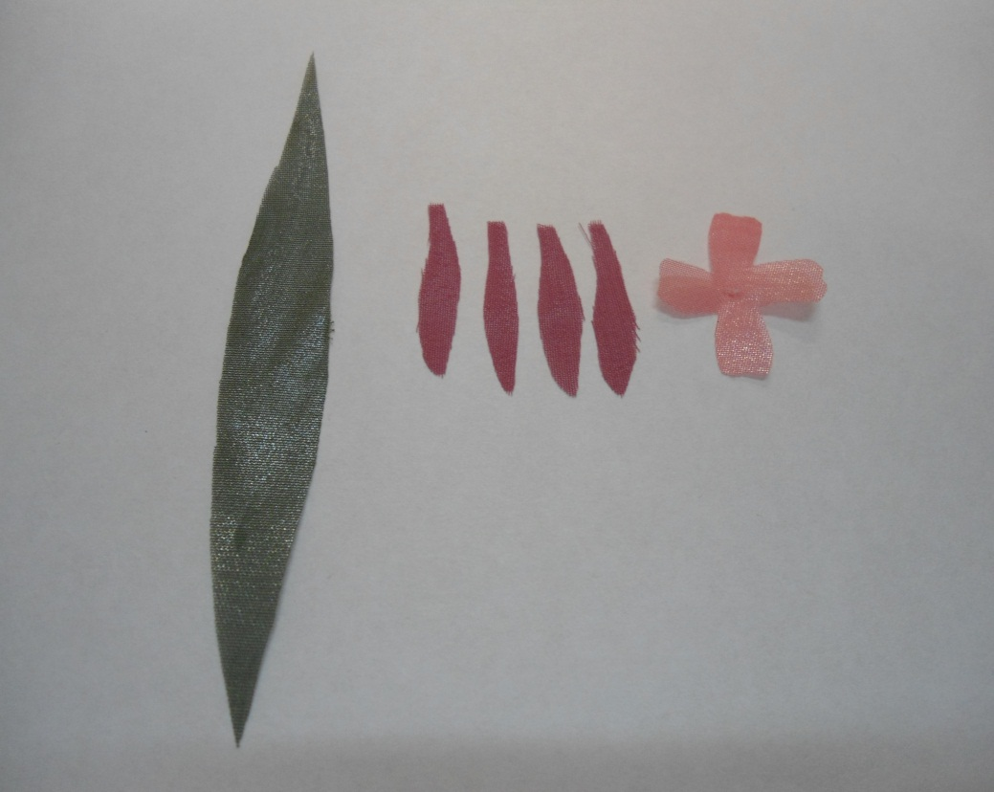
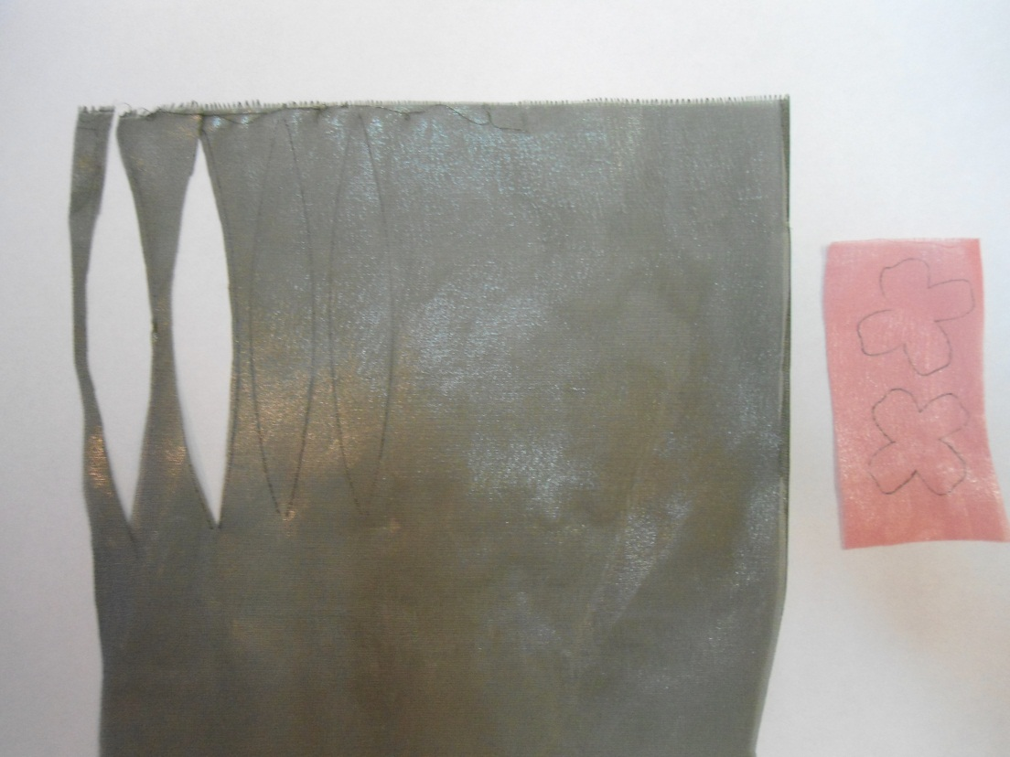
Вырежьте по лекалам цветы (розовый шифон), листья. В цветах посередине шилом проколите дырки.
Из темно-розовой ткани сложенной в 4 раза, в свободной форме, вырежьте внутренние элементы цветка и примотайте их вокруг тычинок (по 4 шт. на цветок).
Вырежьте по лекалам листья, цветы.

Slide 7
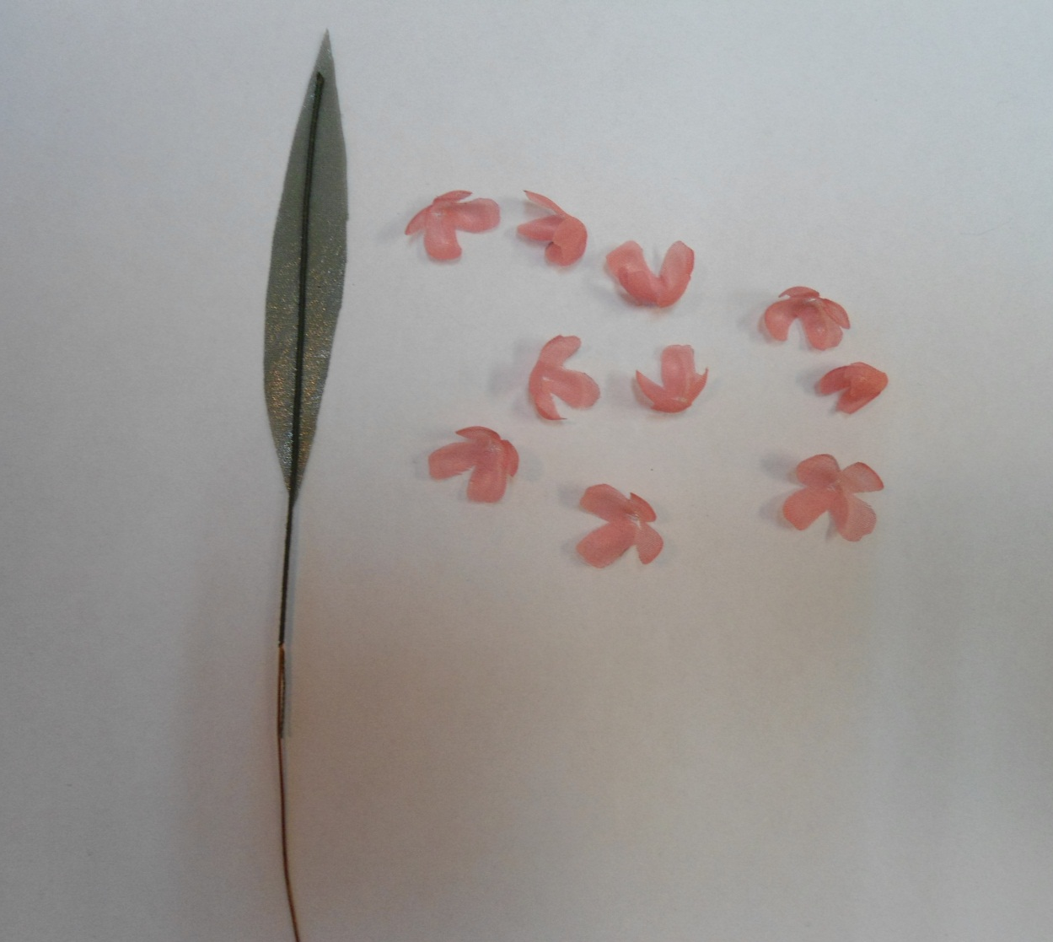
Приклейте обмотанную зеленым мулине проволоку к листьям.
Обработайте заготовки цветов бульками нужного диаметра, вначале каждый лепесток, затем середину с внутренней стороны.
Листья вначале с лицевой стороны, вдоль проволоки, двойным ножом, с изнанки одинарным( имитация прожилок).

Slide 8
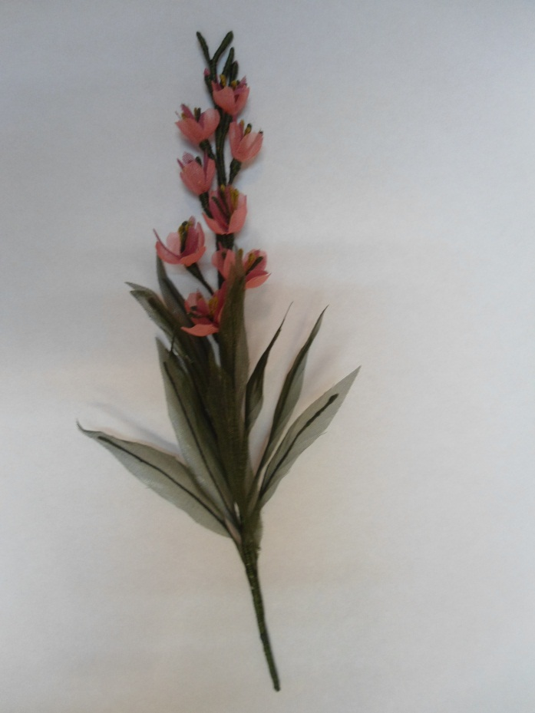
Соберите цветок:
подготовленную серединку вставьте в цветок и обмотайте зеленым мулине в 2 нити.
возьмите кусок проволоки(d 1,5мм), начинайте приматывать вначале нераскрытые бутоны (3-4 шт.),полураскрытые (2-3шт.), затем цветы в порядке увеличения и листья, также в порядке увеличения (нить мулине в 2 нити).
Цветы можно делать разного размера.

Slide 9
Надеюсь, что у Вас всё получится и
Вы испытаете много приятных эмоций от результатов своей работы!

